Slide 1
A ConvNet for the 2020s
汇报人：钱霖奕

Slide 2
目录
引言
改造 ConvNet: 技术路线
实验
下游任务的实验评估
总结

Slide 3
引言
CVPR 2022
Code
本文将一个标准 ResNet 逐步改造成类似分层 Transformer 的结构（ResNet50/Swin-T，ResNet200/Swin-B），并在此过程中发现了导致性能差异的几个关键组件。
在上述基础上提出了名叫 ConvNeXt 的纯卷积神经网络，并对其进行了一系列评估。

Slide 4
改造 ConvNet: 技术路线
从 ResNet 模型开始，用类似训练 ViT 的方法训练它，获得的结果作为 baseline，接着做出以下的设计改进：
宏观修改
ResNeXt
逆瓶颈
更大的卷积核
微观设计
宏观设计

Slide 5
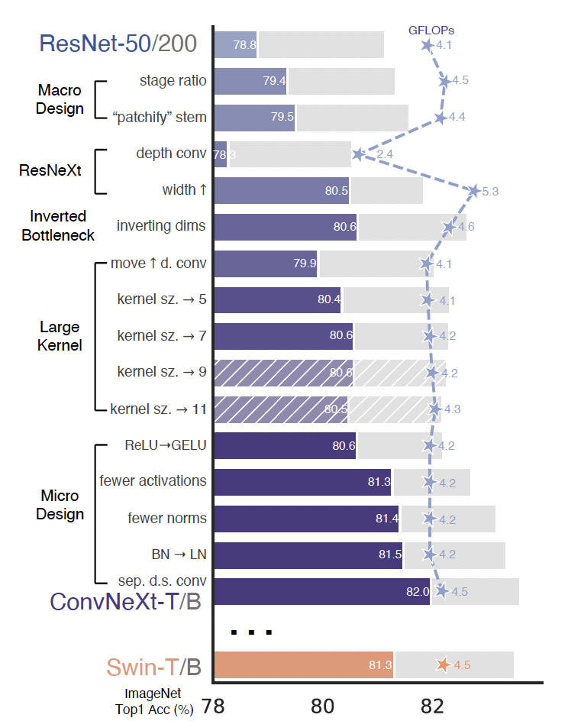
改造 ConvNet: 技术路线
右图展示了将标准 CNN ResNet-50/200 模改为分层 Transformer 的过程，该过程没有引入任何基于注意力的模块，其中柱状图展示了模型的精度（紫色 – ResNet50/Swin-T，灰色 –ResNet200/Swin-B），阴影条代表改进未采纳。可以看到，最终得到的 ConvNeXt 的表现要优于 Swin Transformer。

Slide 6
1 宏观修改
改变 stage compute ratio
ResNet50 的 stage compute ratio（块比例）为 3:4:6:3，而在 Swin-T 中这个比例为 1:1:3:1，所以作者将 ResNet50 的 stage compute ratio 调整为 3:3:9:1，此举将模型精度从 78.8% 提升到了 79.4%（注意调整比例后，算力 FLOPs 也增加了，因此精度增加的部分功劳也来自于算力的增加）。

Slide 7
1 宏观修改
改变 stem cell 结构
stem cell 设计主要关注在网络的起始阶段是如何处理输入图像的，常用的方法就是对图像进行降采样（缩小图像），比如 ResNet 的 stem cell 就包含步长为 2 的 7×7 的卷积层和一个最大池化层，可以将原始图像降采样 4 倍。
ViT 则更激进，使用更大的卷积核（14/16）并设置步长做无覆盖卷积操作，称为 patchify（补丁化）卷积，Swin-T 使用了类似的降采样层（patch size=4），故作者用包含步长为 4 （non-overlapping）的 4×4 的卷积层的 stem cell 替换了ResNet 的原始结构，模型精度由 79.4% 上升到了 79.5%。

Slide 8
2 ResNeXt
depthwise convolution
本节中作者采纳了 ResNeXt 的理念，即分组卷积，通过将瓶颈块中的 3×3 卷积层替换为分组卷积，达到 FLOPs 和精度的平衡。
作者在本文中使用了 depthwise convolution（分组卷积的一个特例），它的分组数就等于通道数，类似于 Transformer 的自注意力机制中的加权和（只在每个通道内部运算，可以减少 FLOPs 以提高精度）。
为了对齐 Swin-T 的效果，将 ResNet50 的通道数从 64 增加到了 96，模型精度提升到了 80.5%，同时 FLOPs 增加到了 5.3G。

Slide 9
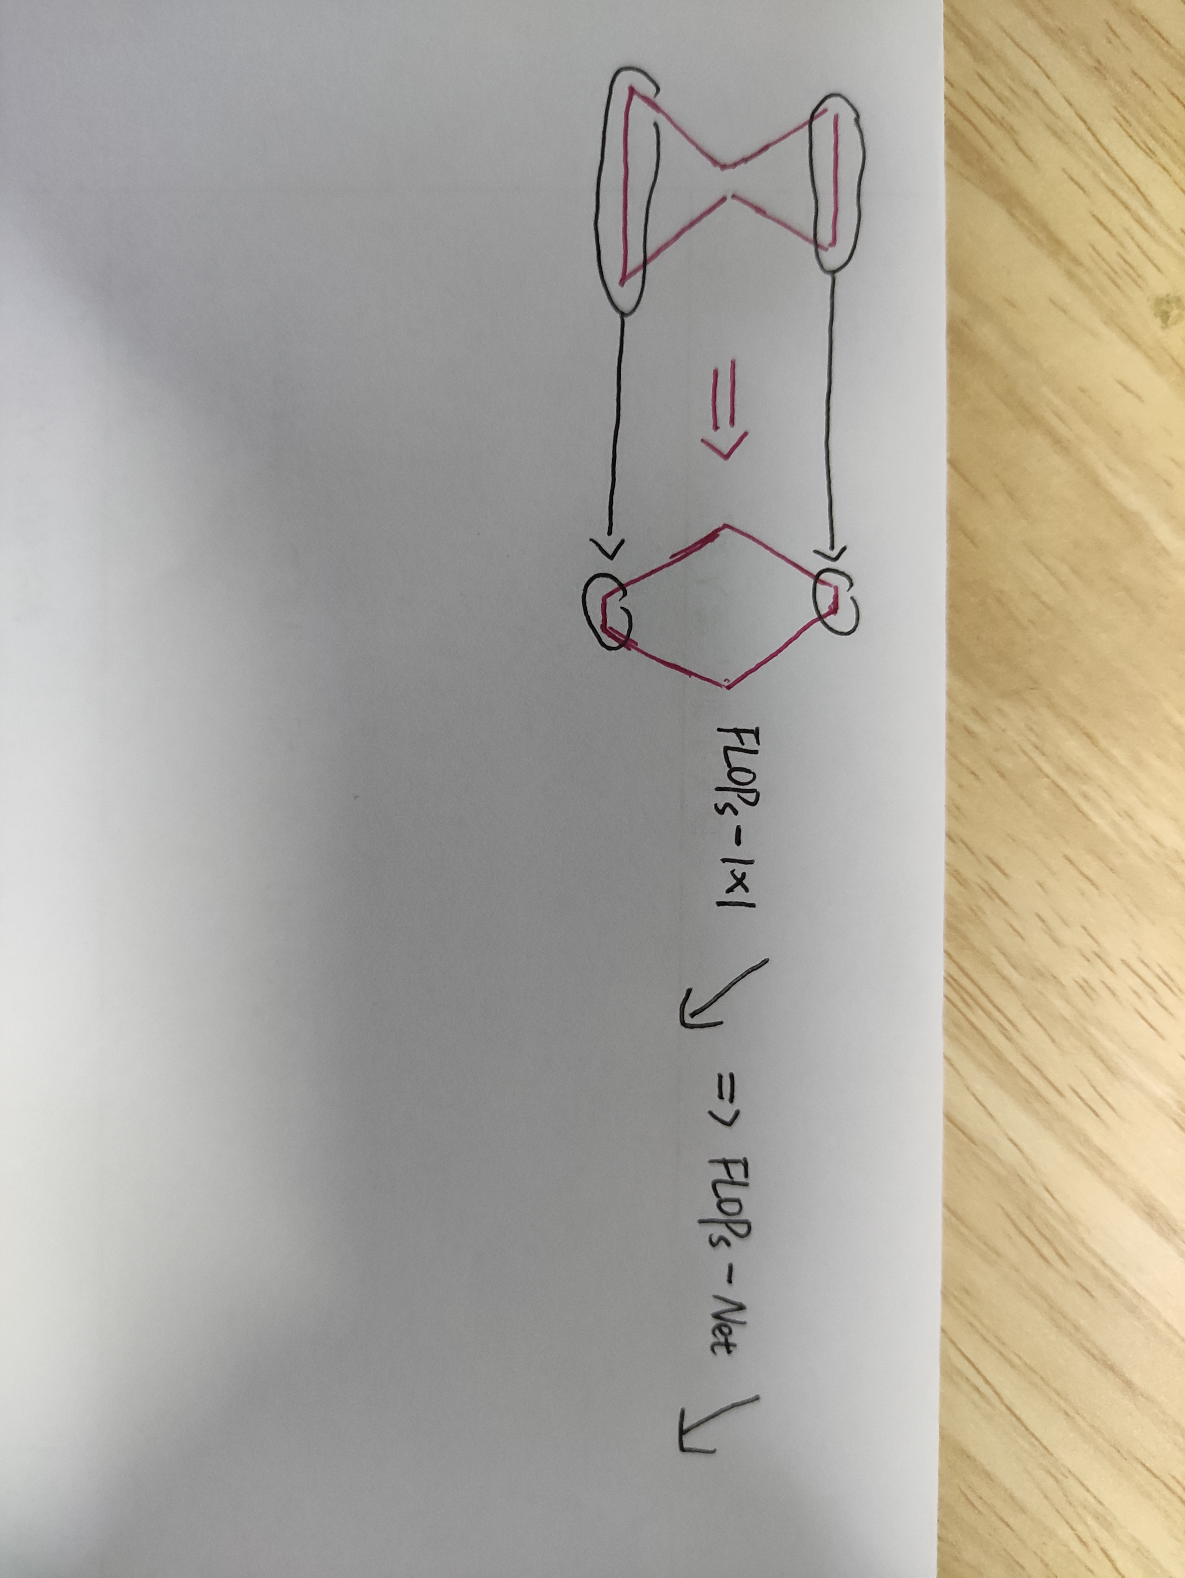
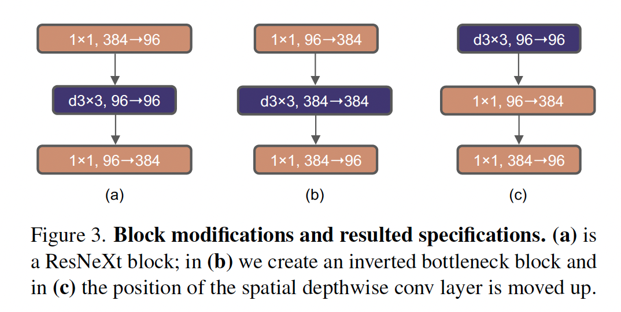
3 逆瓶颈
Transformer 中的一个重要设计就是逆瓶颈，即 MLP 块的维度比输入维度大 4 倍，有趣的是这种设计后来在 CNN 中也十分流行。如下图所示，本文也采纳了逆瓶颈设计，整个网络的 FLOPs 降到了 4.6G，且精度也有略微提升（80.5% to 80.6%）

Slide 10
4 更大的卷积核
本节将关注更大的卷积核的表现，虽然 CNNs 过去使用过大卷积核，但 VGG 网络证明了 3×3 是卷积核的“黄金”大小（可以在 GPU 上发挥高性能）。值得注意的是， Swin-T 中对自注意力块引入了局部窗口，窗口大小至少是 7×7 的，远大于 ResNeXt 的卷积核大小。本节将再次讨论在 CNNs 中使用大卷积核。

Slide 11
4 更大的卷积核
上移 depthwise 卷积层
探索大卷积核表现的先决条件就是上移 depthwise 卷积层，这点在 Transformer 中也有迹可循（MSA multi-head self-attention 块在 MLP 层前面）,因为逆瓶颈的原因，上移 depthwise 层可以让复杂低效的层（大卷积核）拥有更少的通道数，同时让高效的 1×1 卷积层完成繁重的计算工作，这使得 FLOPs 降到了 4.1G，同时精度暂时降到了 79.9%。

Slide 12
4 更大的卷积核
增加卷积核大小
完成上述准备工作后，作者对不同卷积核的尺寸都进行了实验，结果如下表，可以看到随着卷积核大小的增加，模型精度逐步提高且 FLOPs 几乎没有变化，同时可以观察到核大小的增益会在 7×7 时达到一个饱和点（在大模型的改造中同样证实）。在之后的 depthwise 层中都会使用 7×7 的卷积核。
 | 3×3 | 5×5 | 7×7 | 9×9 | 11×11
accuracy | 79.9% | 80.4% | 80.6% | 80.6% | 80.5%
FLOPs | 4.1G | 4.1G | 4.2G | 4.2G | 4.3G

Slide 13
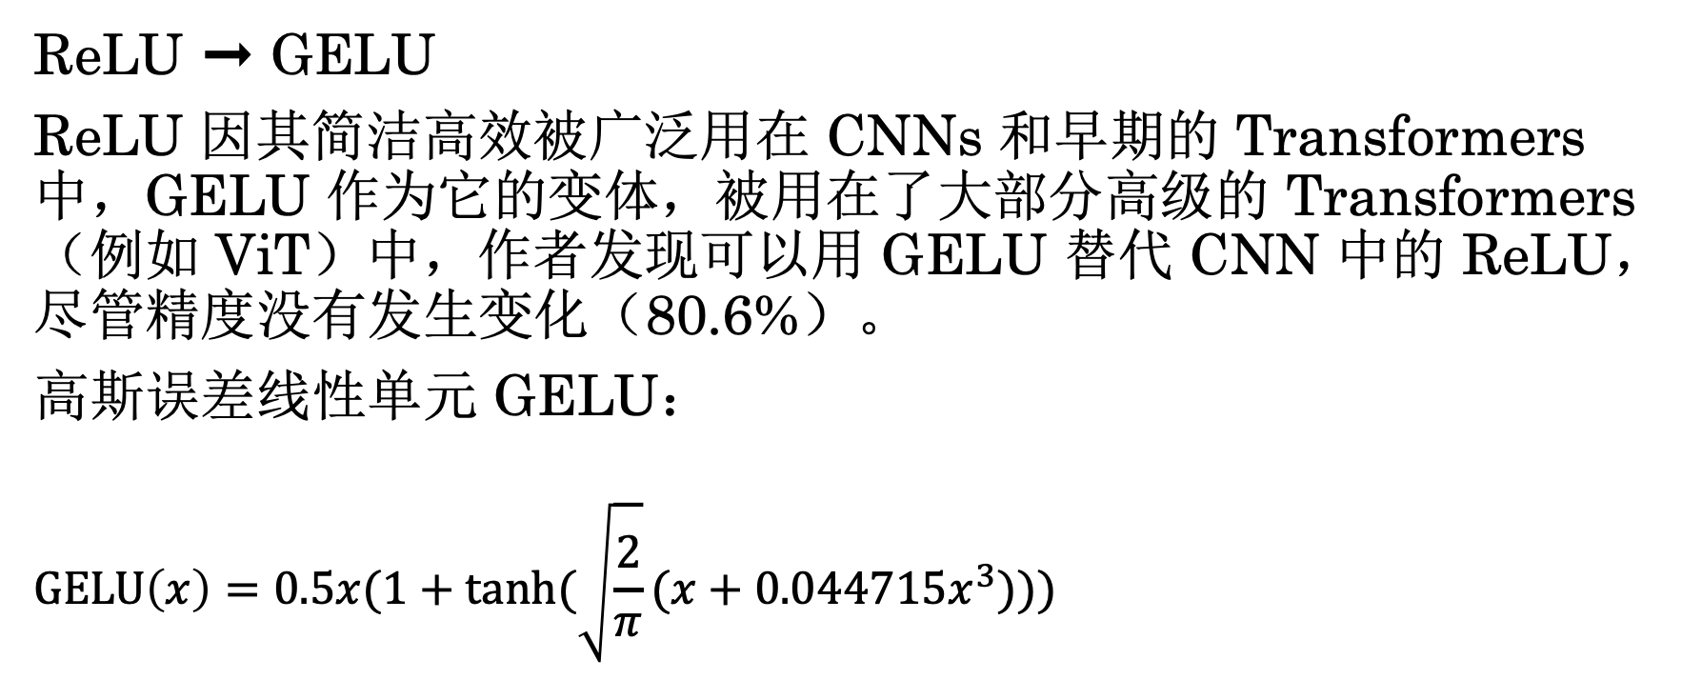
5 微观设计
ReLU ➞ GELU
ReLU 因其简洁高效被广泛用在 CNNs 和早期的 Transformers 中，GELU 作为它的变体，被用在了大部分高级的 Transformers （例如 ViT）中，作者发现可以用 GELU 替代 CNN 中的 ReLU，尽管精度没有发生变化（80.6%）。
高斯误差线性单元 GELU：
$$GELU\left(x\right)=0.5x(1+tanh⁡(\sqrt{\frac{2}{π}}(x+0.044715x^{3})))$$

Slide 14
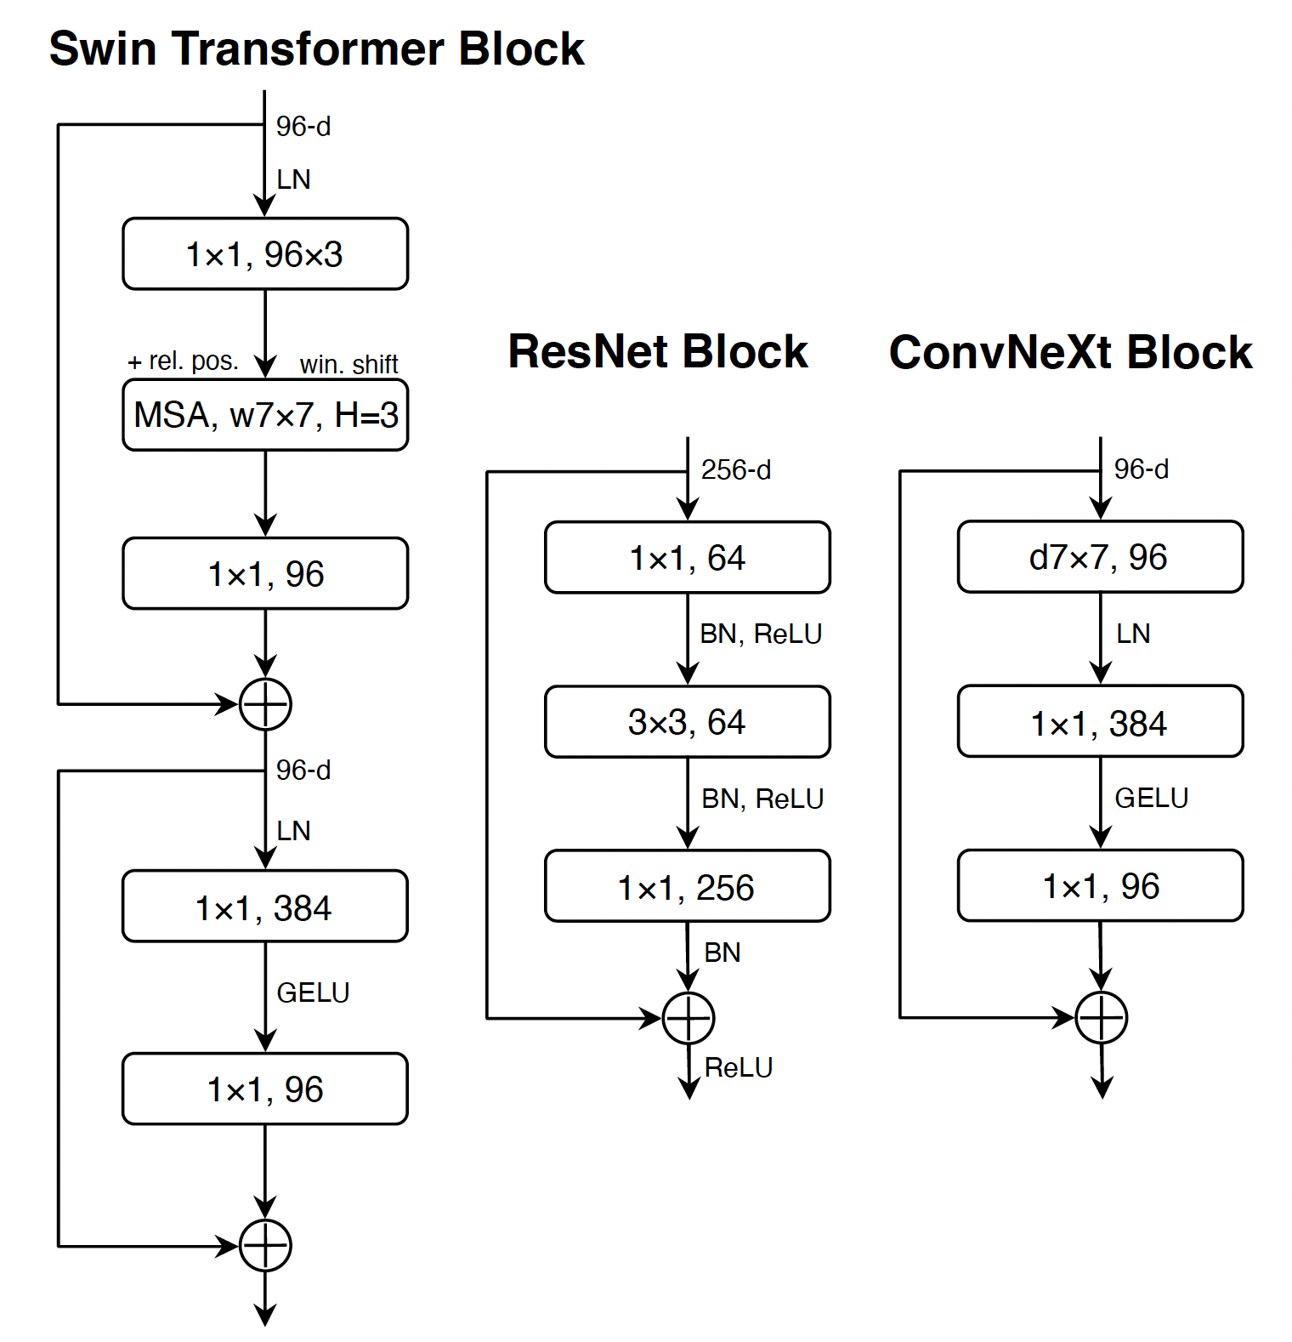
5 微观设计
更少的激活函数
ResNet 块和 Transformer 块的一个细小差别就是后者有更少的激活函数，如右图所示，一个 Transformer 块中仅有一个激活函数，而 ResNet 几乎每一层都有一个激活函数。作者效仿 Transformer 只在两个 1×1 卷积层之间使用激活函数，模型精度提升到了 81.3%，此时的精度已和 Swin-T 一致。

Slide 15
5 微观设计
更少的归一化层
Transformer 块通常还有更少的归一化层，因此作者移除了两个 BN（batch norm）层，只在 1×1 卷积层前保留一个 BN 层，这进一步提高了模型的精度（81.4%），注意此时 ConvNeXt 块的归一层数量甚至要少于 Transformer 块。

Slide 16
5 微观设计
BN ➞ LN
BN 层是 CNNs 极其重要的组件，然而它的一些错综复杂的细节可能会对模型性能有不利影响，另一方面，在 Transformer 中，LN 层的应用获得了不错的效果，故作者在前面所有修改的基础上用 LN 层替换了 BN 层，精度有了少许提升（81.5%）。

Slide 17
5 微观设计
分离降采样层
在 ResNet 中，空间降采样是通过在每个 stage 的开始使用步长为 2 的 3×3 的卷积层实现的，而 Swin-T 中是在 stage 之间加了一个独立的降采样层，作者模仿其使用了步长为 2 的 2×2 的卷积层用于空间卷积。进一步研究发现，在每一次降采样前后加入归一化层有助于稳定训练（比如 Swin-T 在每个降采样层前、stem 后和最终的全局平均池后都加了 LN 层）。通过分离降采样层，模型精度提升到了 82.0%，此时已远超过 Swin-T 的精度（81.3%）。
Notes:
至此，作者构建了一个纯粹的 CNN convnext，它与 swinT 几乎有相同的 FLOPs，参数，吞吐量和内存。上述结果虽然令人鼓舞，但目前还只是在小规模数据集上，还没有和 swinT 的强大的可拓展能力对比过，下面将放大数据和模型，并在一系列的视觉识别任务上对这个问题进行进一步评估

Slide 18
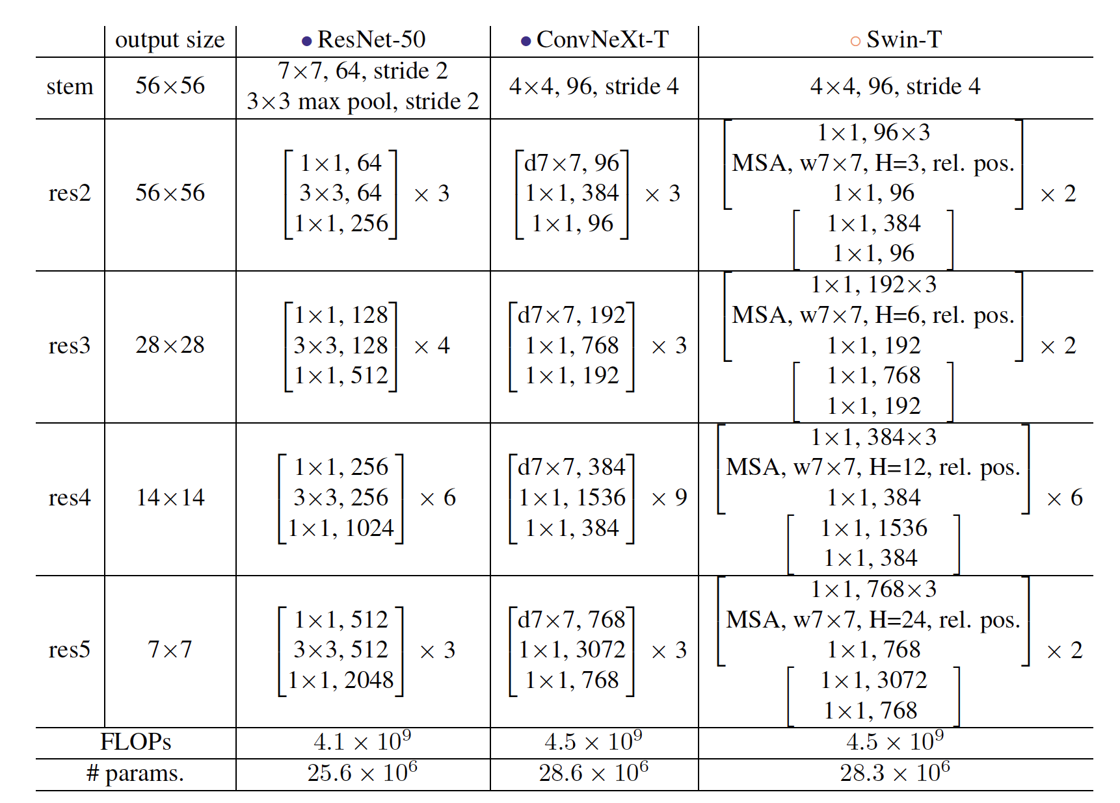
附：详细架构说明

Slide 19
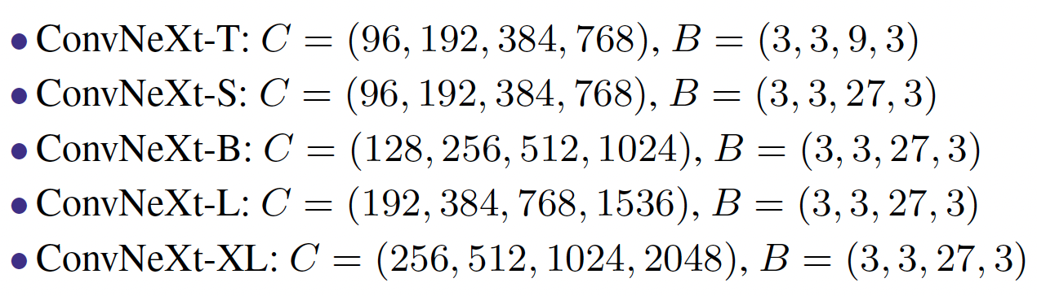
实验
作者构建了 5 种实验变体，其中 ConvNeXt-T/S/B/L 对应 Swin-T/S/B/L，另外还构建了一个更大的 ConvNeXt-XL 专门用于测试模型的可拓展性。
这些变体仅在每个 stage 上的通道数 C 和块数 B 不同，具体配置如下所示：

Slide 20
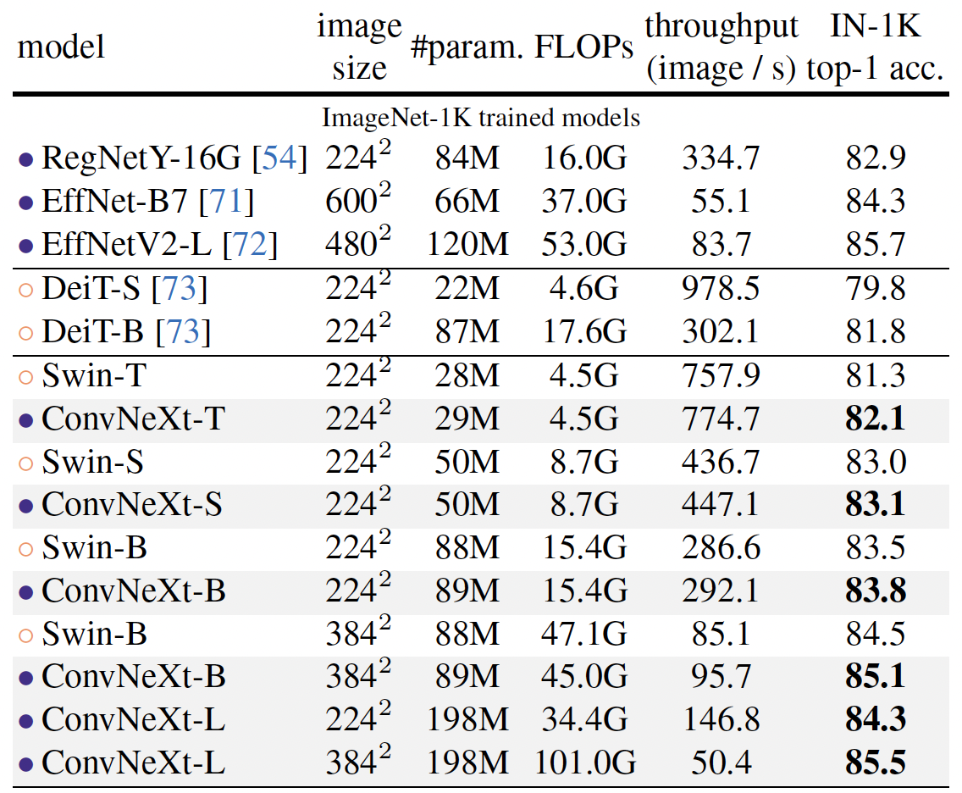
结果 training on ImageNet-1K
作者比较了两种 Transformer 变体：DeiT 和 Swin-T，以及三种 CNN：RegNets、EfficientNets 和 EfficientsNetsV2。可以看到在精度和计算量的权衡、推理吞吐量方面，ConvNeXt 要优于三种 CNN 的 baseline。另外，在保持相似 FLOPs 的前提下，ConvNeXt 的精度都略高于 Swin-T，且吞吐量也更大。最后注意到，随着分辨率的提高，ConvNeXt-B 相较于 Swin-B 的优势逐渐增大，且将其扩展到 ConvNeXt-L 时精度进一步提高。

Slide 21
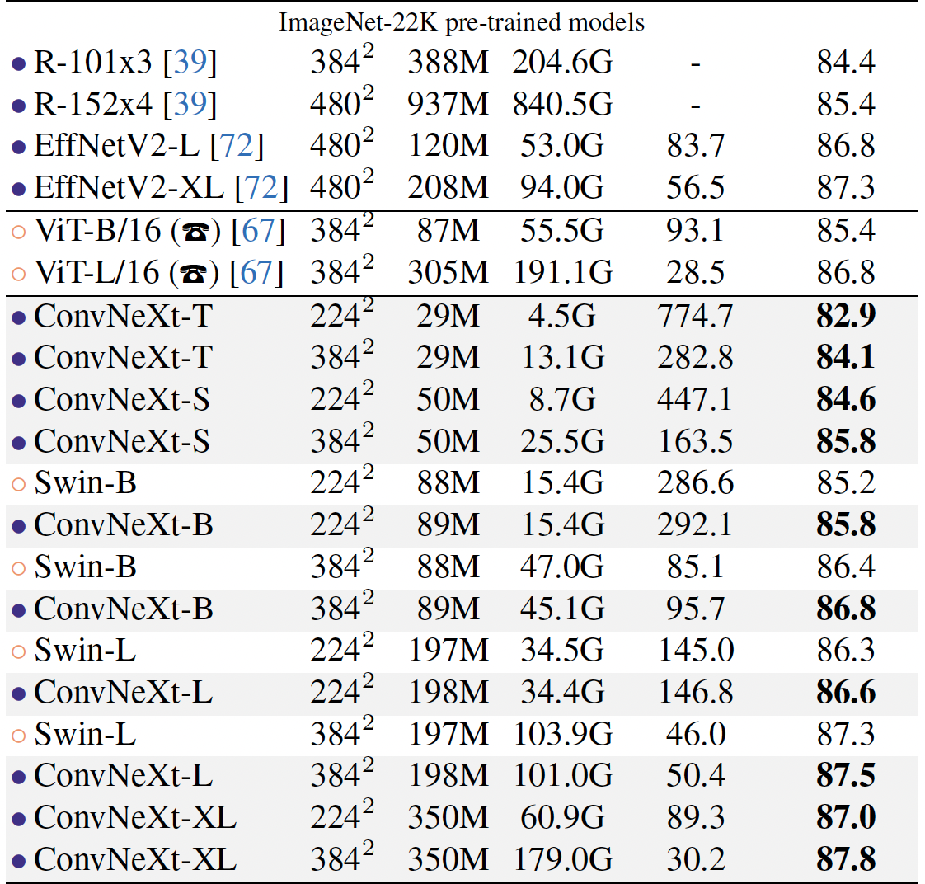
结果 pre-training on ImageNet-22K, fine-tuning on ImageNet-1K
一个公认的观点是：Transformer 因其拥有更少的归纳偏置所以在大规模数据集上的训练表现要优于 CNN。
但本文的实验结果表明，合理设计的 CNN 并不会比 Transformer 差，甚至精度和吞吐量都要更好。右表可以看到 ConvNeXt-XL 的精度达到了 87.8%（优于 ConvNeXt-L ），证明 ConvNeXt 是可拓展的结构。
另外， 前一节可以发现在 ImageNet-1K 数据集上 EfficientV2-L 的精度最高，但通过在 ImageNet-22K 上预训练后，ConvNeXt 的表现可以超过前者。
Notes:
归纳偏置可以理解为，从现实生活中观察到的现象中归纳出一定的规则，然后对模型做一定的约束，从而可以起到“模型选择”的作用，即从假设空间中选择出更符合现实规则的模型。

Slide 22
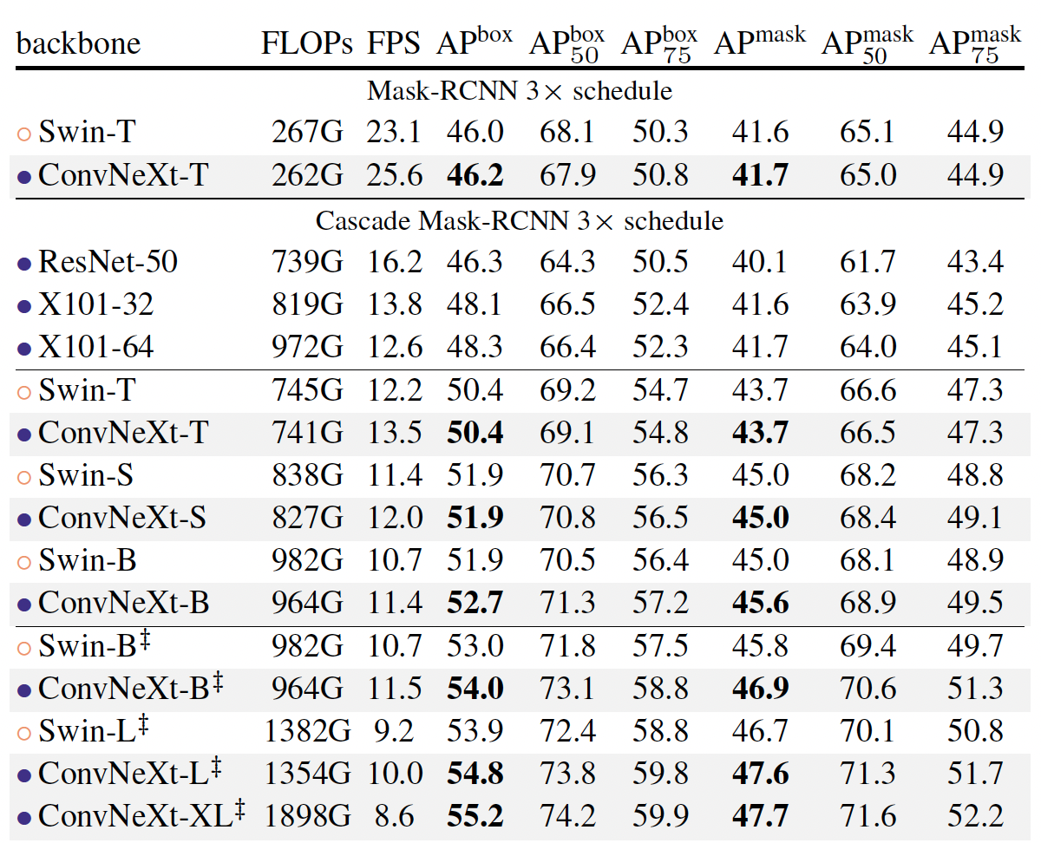
下游任务的实验评估
COCO 数据集的目标检测和分割结果
用上述模型作为 backbone 训练 Mask-RCNN 和 Cascade Mask-RCNN 的结果如右表所示，可以看到 ConvNeXt 的精度都要优于 Swin-T，当扩展到大规模数据集时，在大多数情况下 ConNeXt 的精度都遥遥领先。

Slide 23
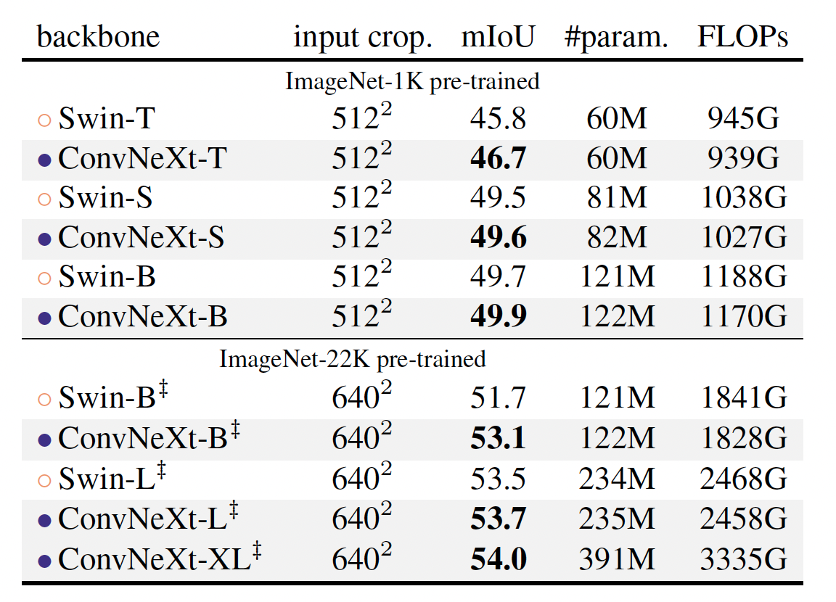
下游任务的实验评估
ADE20K 数据集的语义分割结果

Slide 24
总结
在 2020s，ViT 尤其是分层 Transformer（e.g. Swin-T）逐渐取代 CNN 作为通用视觉 backbone。人们普遍认为 ViT 更加精确、高效和有高可扩展性。
本文提出了一个纯粹的 CNN 模型 ConvNeXt，其性能可以与 SoTA 的 ViT 媲美，且保持了 CNN 的简洁和高效。在某种程度上，模型本身并不是全新的，因为 ConvNeXt 的所有设计选择都在过去的十年中被分别检验过，但从没有被放到一起研究过。
希望这些结果可以挑战和改变目前国际广泛认可的观点，并让人们重新认识到卷积对计算机视觉的重要性。

